Slide 1

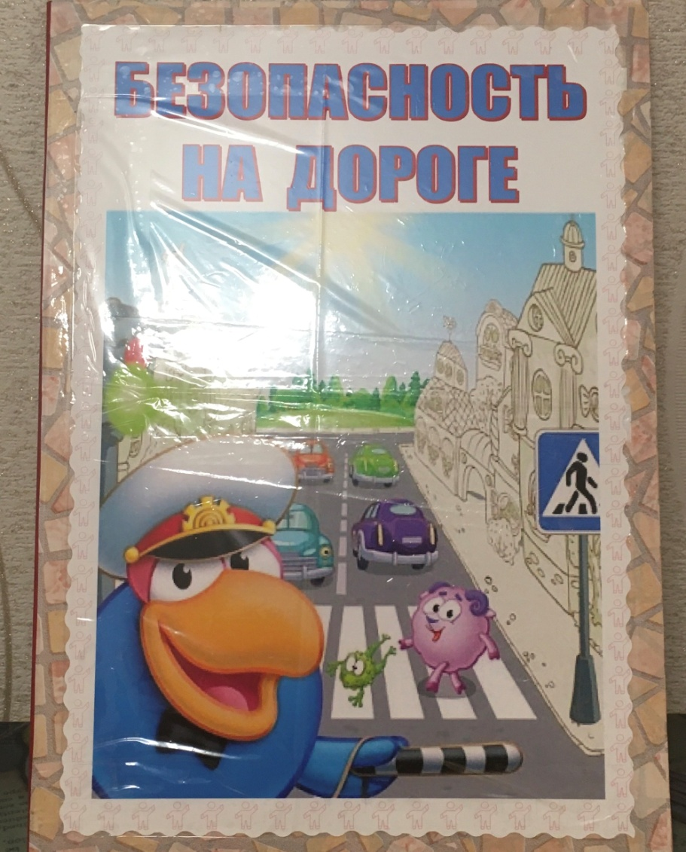
МАДОУ «Детский сад №43 «Буратино»
общеразвивающего вида с приоритетным осуществлением деятельности
по физическому развитию воспитанников
ЛЭПБУК
БЕЗОПАСНОСТЬ
НА ДОРОГЕ
Выполнила: воспитатель
Бутаева Елена Олеговна

Slide 2
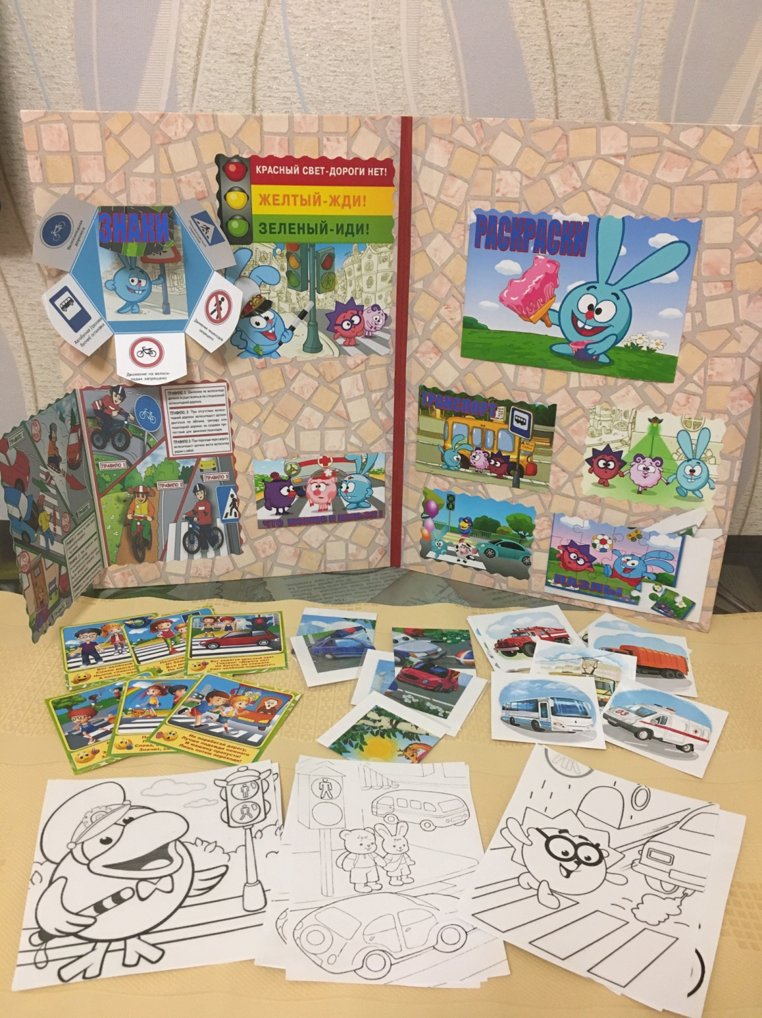
ЦЕЛЬ
Профилактика дорожно – транспортного травматизма детей младшего дошкольного возраста

Slide 3
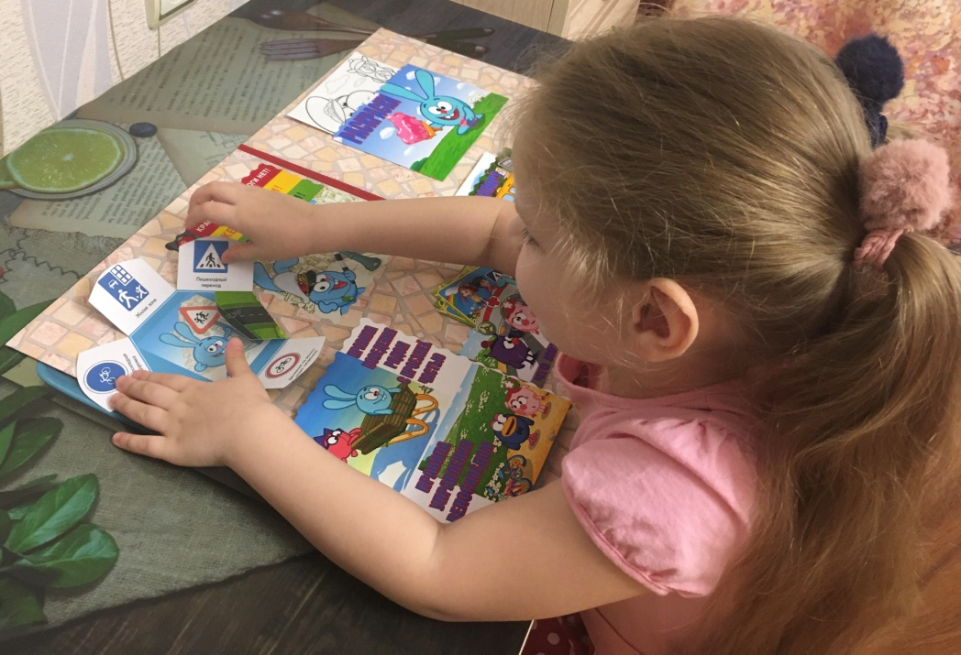
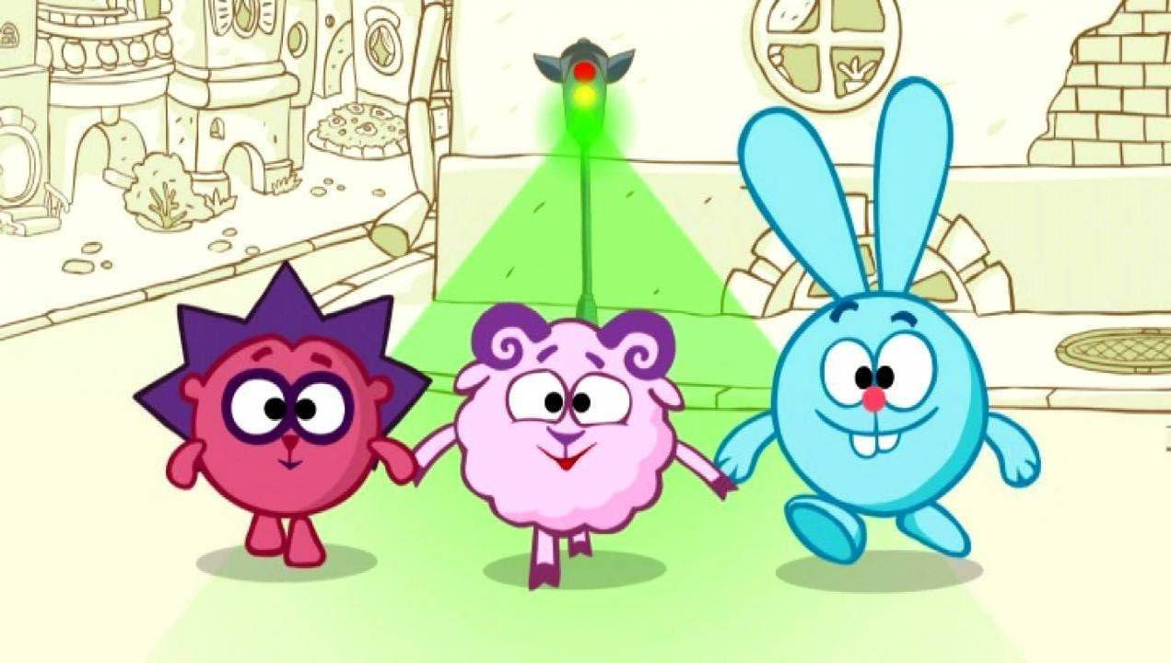

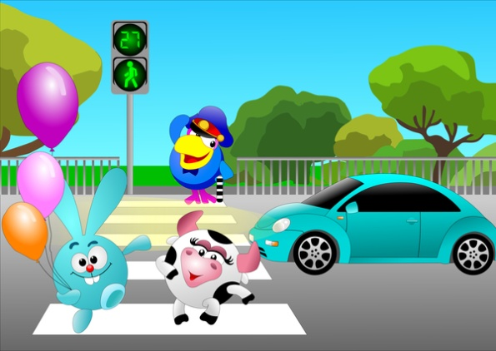
« ЗНАКИ»
Учить различать знаки дорожного движения
« СВЕТОФОР»
Учить различать сигналы светофора.

Slide 4
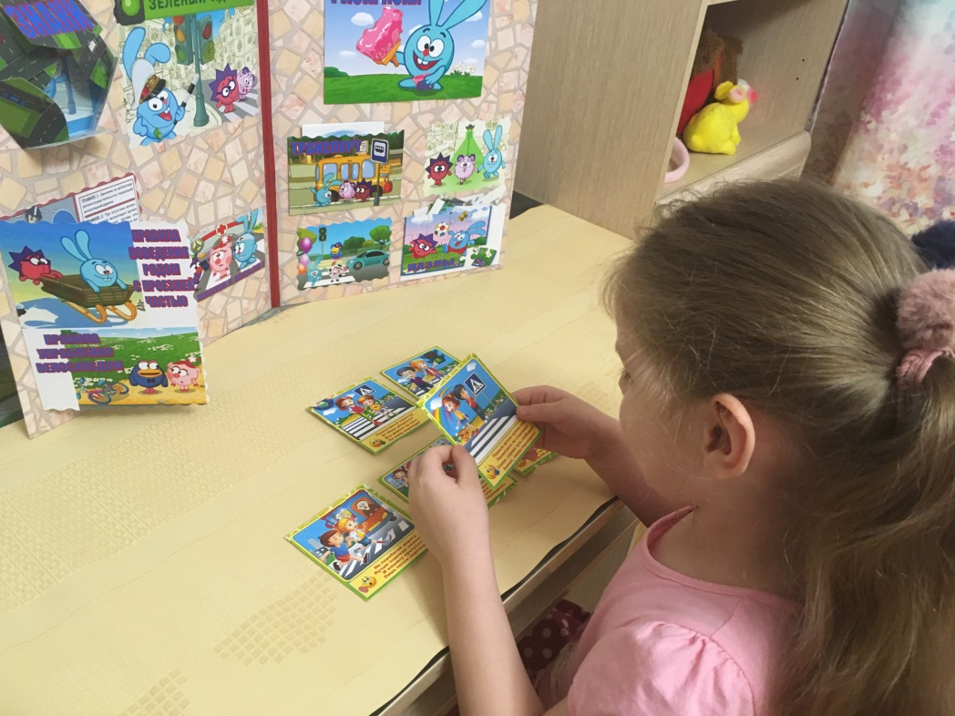
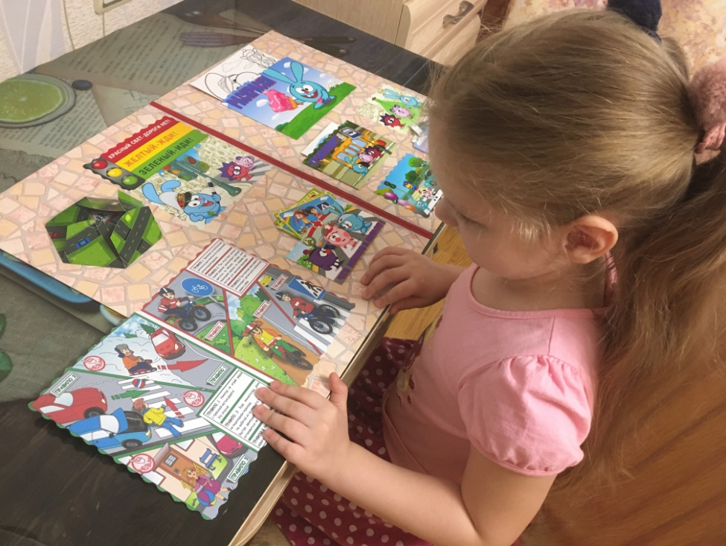
«ЧТО МОЖНО И НЕЛЬЗЯ»
Учить правильно поступать в разных ситуациях на дороге.
«ПРАВИЛА ПОВЕДЕНИЯ НА ДОРОГЕ»
Рассказать как нельзя вести себя около дороги.
Рассказать правила для велосипедиста.

Slide 5
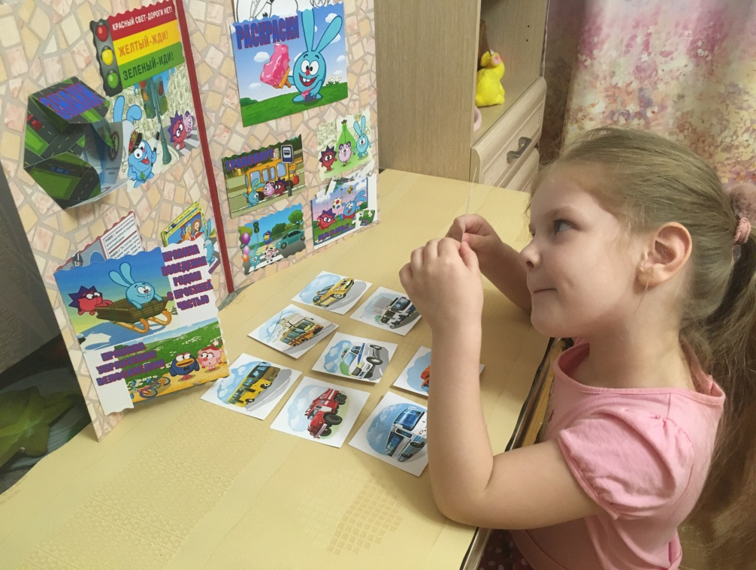
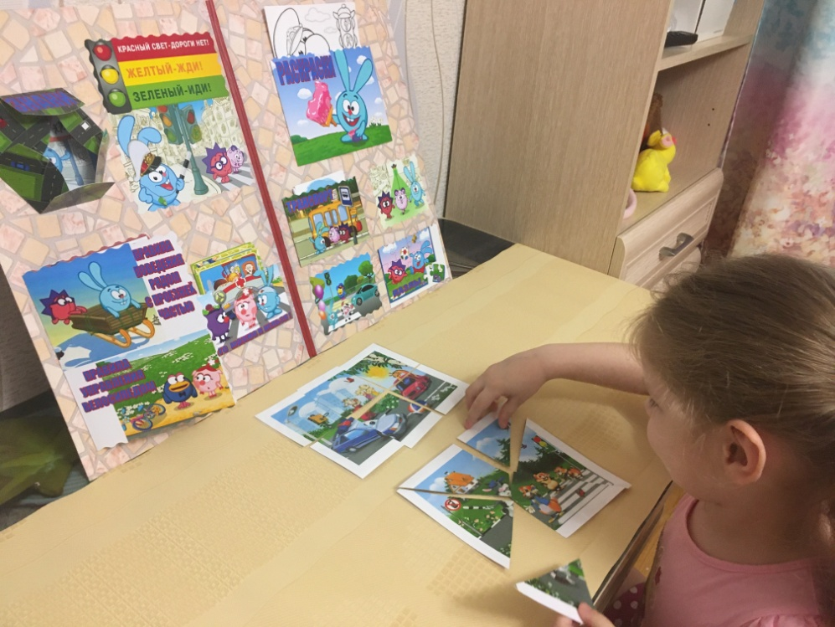
«ТРАНСПОРТ»
Учить различать транспорт на дороге.
«ПАЗЛЫ»
Учить составлять картинку.

Slide 6


Спасибо за внимание!

